Slide 1
Utiliser l’entrée et la sortie standard
Très utile pour les concours de code

Slide 2
C’est quoi ?
Entrée standard = standard input -> abrégée en stdin
C’est un flux (stream) de données envoyées et lues par un programme
Sortie standard = standard output -> abrégée en stdout
Idem c’est un flux de données sortant d’un programme peut être réutilisé dans un autre programme
Ex python: input() lit dans stdin, print() écrit dans stdout

Slide 3
Considérations bas niveau
Les flux des stdin et stdout sont des pointeurs vers des données stockées en mémoires.
De fait print() != write()
write écrit directement des octets dans la zone mémoire correspondante
print écrit les données et les affiche dans un format lisible (ASCII ou UTF8)
Les méthodes next() permettent de se déplacer dans cette zone mémoire pour passer à la donnée suivante.

Slide 4
Concrètement dans un concours
La sortie du programme est simple !
Vous pouvez print vos résultats mais faites attention au retour chariot surtout en fin de ligne (la dernière est généralement acceptée qu’elle soit vide ou non)
Lire l’entrée et choisir les structures de données adaptées est plus difficile.
Il faut connaître les fonctions dédiées à la lecture de stdin de son langage. Souvent ce sont des fonctions comme input ou readLine.

Slide 5
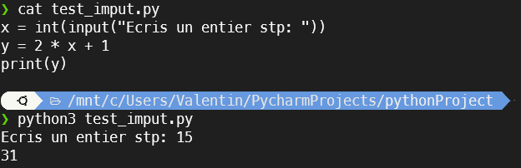
Fonction input() en Python3
La fonction de la bibliothèque standard input() permet de lire une ligne de stdin
Si vous lancez le programme à la main, la console vous permet de rentrer à la main des données dans l’entrée standard (vous pouvez aussi préciser un message au cas où vous souhaitez avoir une interaction avec un utilisateur):

Slide 6
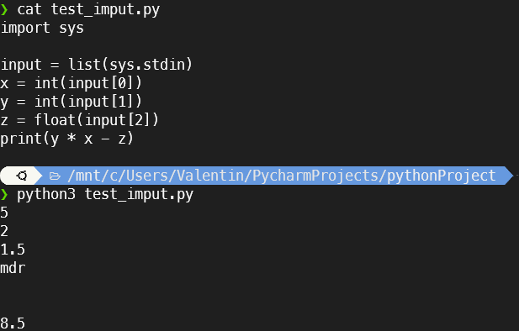
Utilisation du module sys
On ouvre la sortie standard avec sys.stdin qui est composée de plusieurs lignes (string) que l’on peut récupérer.
A la main dans la console il faut utiliser ctrl + D (^D ou 0x4 est le caractère unicode END OF TRANSMISSION) pour fermer l’entrée standard.
Si vous ne le faites pas votre code est bloqué à la ligne où vous appelez stdin !
retours chariots ne ferment pas l’entrée standard
ctrl D ferme stdin, le script tourne et le résultat du calcul s’affiche

Slide 7
Exemple exo I swerc 2019/2020 en Python 3
On importe le module sys
import sys
from math import floor
for line in sys.stdin:
if line.strip() == '':
break
else:
n1, n2, n12 = list(map(int, line.split()))
res = floor((n1 + 1) * (n2 + 1) / (n12 + 1) - 1)
sys.stdout.write(str(res))
On lit sys.stdin pour obtenir l’input
On écrit notre résultat dans sys.stdout
On aurait pu print

Slide 8
Lire un fichier avec Python 3
Si l’entrée du programme est un fichier, on importe fileinput et on récupère le contenu du fichier avec fileinput.input()
2 méthodes pour préciser le(s) fichier(s) à lire :
Dans le code: fileinput.input(“fichier1.txt”, “fichier2.txt”)
et commande: python3 code.py
Dans le code: fileinput.input()
et commande: python3 code.py fichier1.txt fichier2.txt

Slide 9

En java avec la classe Scanner
Méthodes très pratiques comme nextInt()
import java.util.ArrayList;
import java.util.List;
import java.util.Scanner;
class Main{
public static void main(String[] args) {
List<String> lines = new ArrayList<>();
Scanner scanner = new Scanner(System.in);
while (scanner.hasNext()) {
lines.add(scanner.next());
}
scanner.close();
System.out.print(lines.size());
}
}
On utilise Scanner pour lire System.in
On utilise hasNext() pour savoir si on est à la fin de l’input
On utilise next() pour récupérer la ligne courante et passer à la suivante

Slide 10
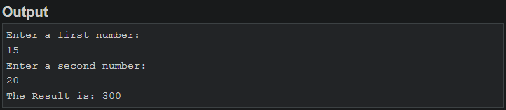
En java avec un BufferedReader
import java.io.*;
public class ReadDataFromInput {
public static void main (String[] args) {
int firstNum, secondNum, result;
BufferedReader br = new BufferedReader(new InputStreamReader(System.in));
try {
System.out.println("Enter a first number:");
firstNum = Integer.parseInt(br.readLine());
System.out.println("Enter a second number:");
secondNum = Integer.parseInt(br.readLine());
result = firstNum * secondNum;
System.out.println("The Result is: " + result);
} catch (IOException ioe) {
System.out.println(ioe);
}
}
}
On récupère stdin avec un inputStreamreader
Méthode readLine() idem next

Slide 11
Exemple exo C swerc 2019/2020 en Kotlin
fun main() {
val input = generateSequence { readLine() }.toList()
val n = input.first().toBigInteger()
val numbers = input.drop(1).map { it.toBigInteger() }.filter { it <= n }.toSet()
var i = 0.toBigInteger()
while (i in numbers) {
i++
}
print(i)
}
On crée une List de String où chaque élément est une ligne de stdin
generateSequence prend une lambda expression qu’elle applique pour obtenir les élément de la Sequence qu’elle renvoie et s'arrête lorsque la lambda renvoie null
readLine() est similaire à input en python elle lit une ligne (String) sur l’entrée standard

